Slide 1
Kyberšikanovanie
Gabriela Stanková
IX.B

Slide 2
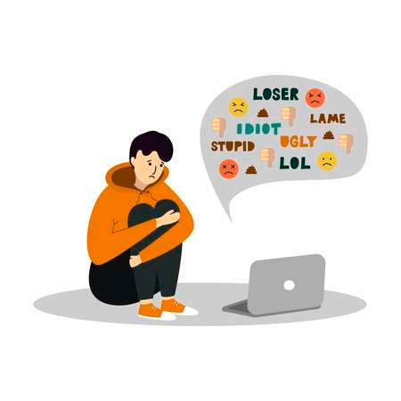
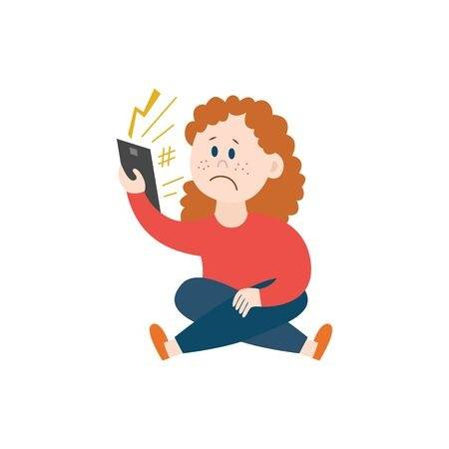
Čo je to kyberšikanovanie?
Kyberšikanovanie (po angl. Cyberbullying) je druh šikany, špecifický tým, že je sprostredkovaný prostredníctvom internetu (sociálnych sietí – Facebook, Instagram, Twitter...; chatovacích stránok...).

Slide 3
Ako sa kyberšikana líši od obyčajnej šikany?
Agresori sú zväčša anonymní.
Neobsahuje žiadne fyzické násilie, iba psychické.
Nedá sa jej utiecť .
Agresor nevidí reakcie obete.
Agresorov môže byť nespočetne viac, pretože k tomu má prístup viac ľudí.

Slide 4
Čo všetko to zahŕňa kyberšikanovanie?
urážanie a nadávanie,
obťažovanie, zastrašovanie, vyhrážanie a vydieranie,
zverejnenie trápnych, intímnych alebo upravených fotografií alebo videí,
šírenie osobných informácií alebo klebiet,
vylúčenie zo skupiny,
krádež identity, vytváranie falošných a posmešných pórovo, nenávistných skupín,
kybernetické prenasledovanie (Cyberstalking)

Slide 5
Druhy kyberšikany:
Cyberstalking – je to forma šikany, ktorá využíva internet na neustále sledovanie obete. Môže byť často spojené s obťažovaním, vyhrážaním a zastrašovaním.
Flaming - je nepriateľské chovanie útočníka voči obeti vo virtuálnom svete. Väčšinou sa jedná o hádky na internete, agresívne diskusie.

Slide 6
Happy Slapping - násilné alebo sexuálne útoky na obete, ktoré sú natáčané na mobil. Útočníci videá ďalej rozposielajú alebo zverejňujú na internete.
Sexting - zasielanie textov, fotografií alebo videí so sexuálnou tematikou prostredníctvom elektronických médií. Tieto materiály často končia na internete a môžu mať pre obeť fatálne dôsledky, sú často používané aj ako prostriedok vydierania. Ak ide o osobu mladšiu ako 18 rokov, útočník sa dopúšťa trestného činu v oblasti šírenia detskej pornografie.

Slide 7
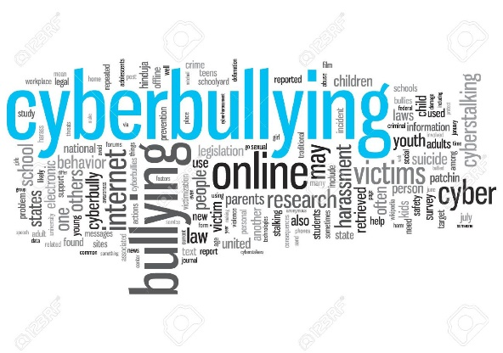
Aké bývajú následky kyberšikany?
Zanedbávanie školských povinností, zlyhávanie v škole, vyhýbanie sa škole.
Depresie, pocity úzkosti, neustály strach.
Pokles sebavedomia.
Strata dôvery v ľudí.
Sebapoškodzovanie.
Samovražda.
Násilné sklony voči ostatným.

Slide 8
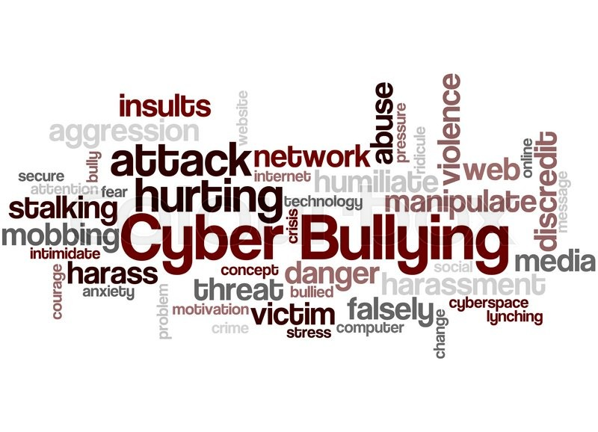
Ako sa chrániť?
Nezverejňujte svoje osobné údaje na žiadne sociálne siete.
Reagujte okamžite, nenechajte, aby sa situácia vymkla kontrole.
Blokujte a nahlasujte agresorov.
Uschovávajte si fotky konverzácií, údaje – dôkazy.

Slide 9
Zdroje
https://sk.wikipedia.org/wiki/Kyberšikanovanie
https://www.zodpovedne.sk/index.php/sk/ohrozenia/kybersikanovanie

Slide 10
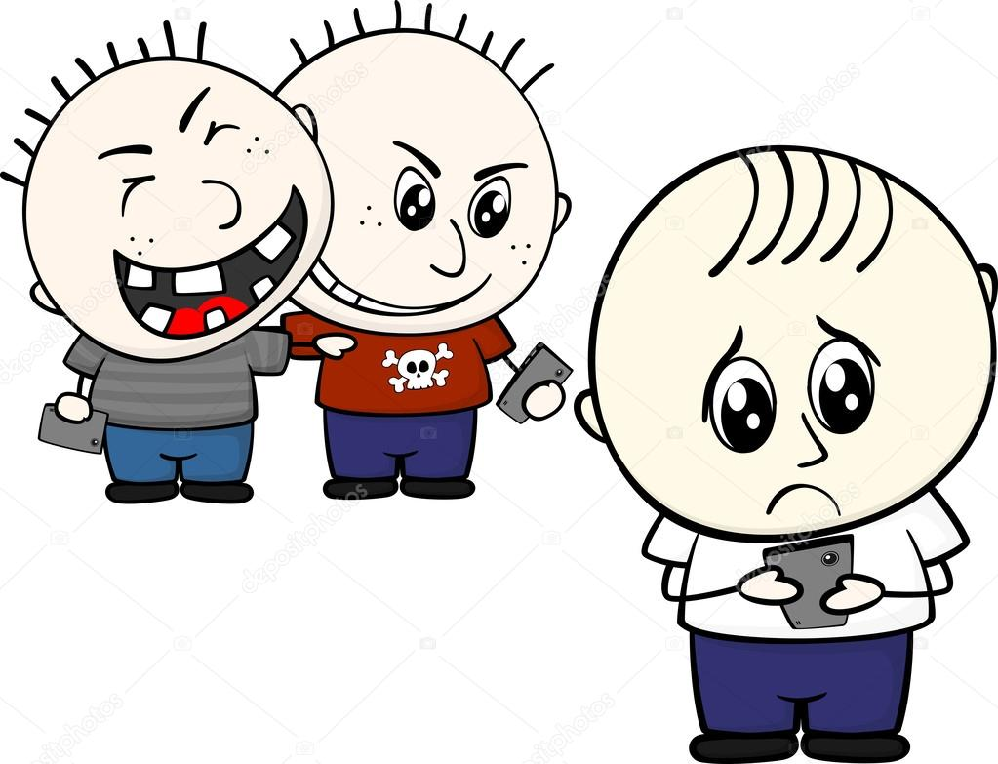
Ďakujem za pozornosť

